Slide 1



Hãy tưởng tượng em đang trên đường trở về nhà để gặp người thân sau một chuyến đi xa. Cảm xúc, suy nghĩ trong em lúc đó như thế nào?

Slide 2


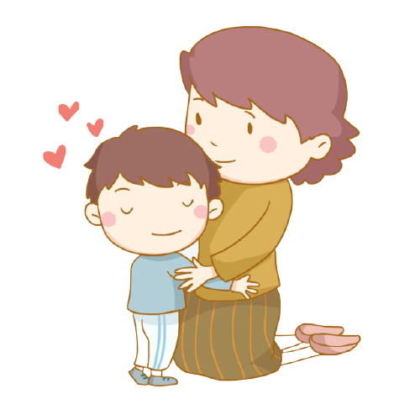



VỀ THĂM MẸ
- Đinh Nam Khương -

Slide 3

















I.
Tìm hiểu chung

Slide 4

Hãy nhắc lại những phương diện cần lưu ý khi tìm hiểu chung một bài thơ.

Slide 5

Tìm hiểu chung một bài thơ
Tác giả bài thơ là ai? Giới thiệu một vài thông tin chính về tác giả.
Bài thơ được viết theo thể thơ nào? Đặc điểm hình thức nổi bật của thể thơ được thể hiện trong bài thơ đó như thế nào?
Người bộc lộ cảm xúc trong bài thơ là ai? Nội dung cảm xúc hướng về ai, về điều gì?
Có thể chia bài thơ làm mấy phần? Nội dung chính của từng phần là gì? (bố cục).

Slide 6
1. Chia sẻ bằng lời (Trước khi đọc): Hãy tưởng tượng em đang trên đường trở về nhà để gặp lại người thân sau một chuyến đi xa. Cảm xúc, suy nghĩ nào đang diễn ra trong em lúc đó?
2. Đọc bài thơ và thực hiện các yêu cầu
Về thăm mẹ Con về thăm mẹ chiều đông Bếp chưa lên khói, mẹ không có nhà Mình con thơ thẩn vào ra Trời đang yên vậy bỗng oà mưa rơi Chum tương mẹ đã đậy rồi Nón mê xưa đứng nay ngồi dầm mưa Áo tơi qua buổi cày bừa Giờ còn lủn củn khoác hờ người rơm Đàn gà mới nở vàng ươm Vào ra quanh một cái nơm hỏng vành Bất ngờ rụng ở trên cành Trái na cuối vụ mẹ dành phần con Nghẹn ngào thương mẹ nhiều hơn… Rưng rưng từ chuyện giản đơn thường ngày. |  | 2.1 Hãy tìm hiểu và giới thiệu ngắn gọn về tác giả bài thơ (tên tuổi, bút danh, quê quán, tác phẩm chính,…) 2.2 Sử dụng dấu gạch chéo [/] để xác định nhịp ngắt phù hợp ở khổ 1. 2.3 Đánh dấu vào các tiếng được gieo vần trong khổ thơ thứ hai (sử dụng bút màu, hoặc kí hiệu để phân biệt tiếng được gieo vần chân và tiếng được gieo vần lưng) - Nhận xét cách gieo vần lục bát trong các dòng “Áo tơi qua buổi cày bừa Giờ còn lủn củn khoác hờ người rơm” 2.4 Văn bản được viết theo thể thơ nào? Ai là người đang bày tỏ cảm xúc trong bài thơ? Bày tỏ cảm xúc về điều gì? 2.5 Chọn và nối mảnh thông tin dưới đây phù hợp với nội dung chính của các khổ thơ.
a) Ngôi nhà của mẹ | b) Hoàn cảnh về thăm mẹ và tâm trạng ban đầu của con |  | c) Cảm xúc trong lòng con
HS thuyết trình phiếu học tập số 1 (phát về nhà cuối tiết học trước)

Slide 7
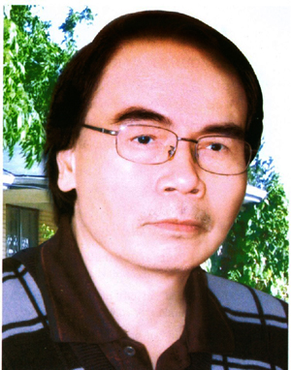
Đinh Nam Khương (1949-2018).
Quê Hương Sơn, Mỹ Đức, Hà Nội.
Hội viên Hội Nhà văn Việt Nam.
Tác phẩm chính:
+ Nén hương trên mộ người đàn bà (tiểu thuyết 1992)
+ Các tập thơ: Phía sau những hạt cát (2001), Đợi chờ gió và trăng (2003),…
1. Tác giả

Slide 8




2. Tác phẩm
a. Thể thơ
b. Bố cục
Thể thơ | Thơ lục bát
Số khổ thơ | 4 khổ
Số câu thơ trong mỗi khổ | Khổ 1,2,3 mỗi khổ 4 dòng. Khổ 4: 2 dòng.
Vần | 6 – 6 vần lưng (VD: rồi – ngồi). 8 – 6 vần chân (VD: mưa – bừa)
Nhịp | Khổ 1: nhịp chẵn (2/2/2, 4/4)
Khổ 1: Hoàn cảnh về thăm mẹ và tâm trạng ban đầu của con.
Khổ 2+3: Ngôi nhà của mẹ
Khổ 4: Cảm xúc trong lòng con.

Slide 9
II.
Tìm hiểu chi tiết

Slide 10


HOẠT ĐỘNG NHÓM
Nhóm 1: Làm phiếu bài tập số 1
Nhóm 2: Làm phiếu bài tập số 2
Thời gian: 5 phút

Slide 11



1. Hoàn cảnh về thăm mẹ và cảm xúc ban đầu của người con
Thời gian: chiều đông
Gợi cảm xúc nhớ thương
Học sinh thuyết trình phiếu học tập số 2
Không gian:
+ Bếp chưa lên khói, mẹ không có nhà
+ Trời đang yên vậy bỗng oà mưa rơi
Tượng trưng cho hơi ấm gia đình + thể hiện sự tần tảo, yêu thương vun vén của mẹ
Trời mưa + người con khóc vì nhớ mẹ
Hành động: thơ thẩn vào ra
Tâm trạng bồn chồn

Slide 12


2. Ngôi nhà của mẹ
Học sinh thuyết trình phiếu học tập số 3

Slide 13
Hình ảnh ngôi nhà:
+ Đơn sơ, gần gũi, bình dị, mộc mạc nơi thôn quê, gắn bó với cuộc sống hàng ngày của mẹ.
+ Đồ vật sống động, có linh hồn, mang được dáng hình mẹ.
+ Thấm đẫm sắc màu của thời gian, sự sống, tình yêu thương.
2.
Ngôi nhà của mẹ

Slide 14
- Nghệ thuật:
+ Hình ảnh ẩn dụ "nón mê", "áo tơi"
→ gợi hình ảnh người mẹ lam lũ, tảo tần
+ Liệt kê: chum tương, nón mê, áo tơi,...
+ Nhân hóa nón mê xưa đứng nay ngồi dầm mưa, áo tơi khoác hờ người rơm.
2.
Ngôi nhà của mẹ

Slide 15
- Cuộc sống và vẻ đẹp tâm hồn của mẹ:
+ Cuộc sống: nhiều vất vả, nhọc nhằn, gắn bó với ruộng vườn, cây trái.
+ Vẻ đẹp tâm hồn:
Mẹ rất chu đáo;
Mẹ tiết kiệm, giản dị, vất vả, tảo tần nuôi con khôn lớn;
Mẹ yêu thương con, dành tất cả những gì tốt đẹp cho con.
➩ Người mẹ tần tảo, hi sinh cho con mà quên bản thân mình.
2.
Ngôi nhà của mẹ

Slide 16
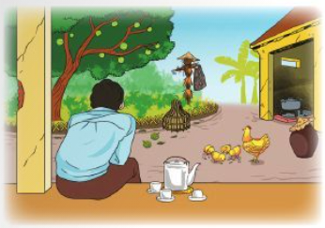
2.
Ngôi nhà của mẹ
- Cảm xúc của con:
+ Cảm nhận hình bóng mẹ đầy ắp ngôi nhà
+ Gần gũi, ấm áp, xúc động, thân thương.

Slide 17
- Tâm trạng, cảm xúc: thơ thẩn, nghẹn ngào, rưng rưng (các từ láy).
→ Thấy được sự tảo tần, vất vả của mẹ khi mọi thứ trong nhà đều do mẹ vun vén, cảm nhận được tình yêu thương của mẹ.
- Dấu ba chấm cuối dòng thơ:
+ Cảm xúc nghẹn ngào con chẳng nói thành lời.
+ Tình yêu thương, sự biết ơn của người con dành cho mẹ.
+ Tạo khoảng lặng, dư âm trong lòng độc giả.
3. Cảm xúc trong lòng con

Slide 18
III.
TỔNG KẾT

Slide 19
THẢO LUẬN CẶP ĐÔI
Nêu những BPNT được sử dụng trong VB
Nội dung chính của văn bản
Ý nghĩa của văn bản

Slide 20
01
NGHỆ THUẬT
02
NỘI DUNG
Thể thơ lục bát ;
Phối hợp hài hòa các biện pháp tu từ: ẩn dụ, liệt kê, nhân hóa;
Từ láy đặc sắc.
Bài thơ bày tỏ tình cảm của người con xa nhà trong một lần về thăm mẹ
Tình yêu thương bao la của cha mẹ dành cho ta thể hiện từ những điều bình dị, giản đơn nhất.
Ý NGHĨA
03

Slide 21
LUYỆN TẬP

Slide 22
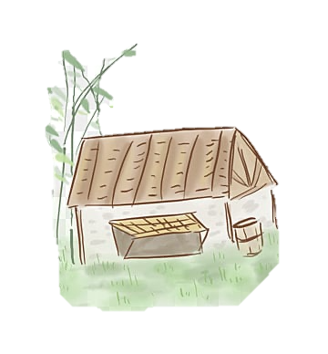
Hình dung và tái hiện lại cảnh người con về thăm ngôi nhà của mẹ bằng tranh minh hoạ hoặc lời văn

Slide 23
VẬN DỤNG

Slide 24

Viết và gửi tặng mẹ tấm bưu thiếp

Slide 25





Chúc các con học tốt !

